Slide 1

TỰ ĐỘNG LẬP KẾ HOẠCH GIA CÔNG CẮT THÉP
ĐẠI HỌC QUỐC GIA HÀ NỘI
TRƯỜNG ĐẠI HỌC CÔNG NGHỆ
Sinh viên: Lê Công Kỳ
Cán bộ hướng dẫn: TS. Lê Đình Thanh
Hà Nội, 06/2021

Slide 2

Nội dung khóa luận
Giới thiệu đề tài
Các giải thuật được đề xuất
Thử nghiệm
Kết luận

Slide 3
Phần 1. Giới thiệu đề tài
Đầu vào
Danh sách đơn hàng bao gồm các thanh sắt với chiều dài và số lượng khác nhau
Danh sách nguyên liệu là những thanh sắt có ở trong kho được chia thành nhiều kiểu vật liệu
Tiêu chí:
Cắt nhanh: Số lượng thanh sắt đem đi gia công là ít nhất
Cắt tiết kiệm: Tỉ lệ dư thừa bé nhất có thể, trong đó:
Tỉ lệ dư thừa = tổng chiều dài các thanh dư thừa / tổng chiều dài các thanh nguyên liệu sử dụng
Đầu ra: Là một mảng số để chỉ định thanh đơn hang được cắt bởi thanh nguyên liệu nào

Slide 4
Phần 2. Các giải thuật được đề xuất
Giải thuật cắt nhanh
Giải thuật cắt tiết kiệm

Slide 5
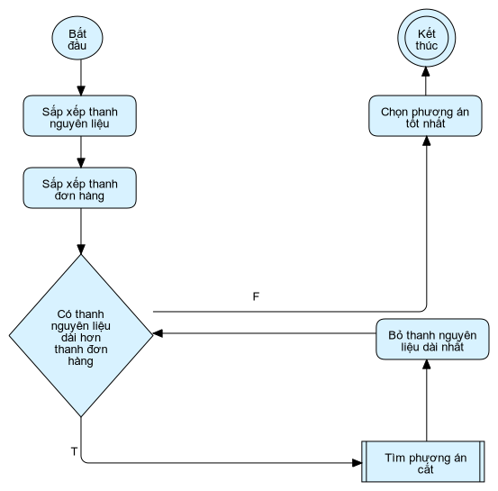
Tổng quan Giải thuật cắt nhanh

Slide 6
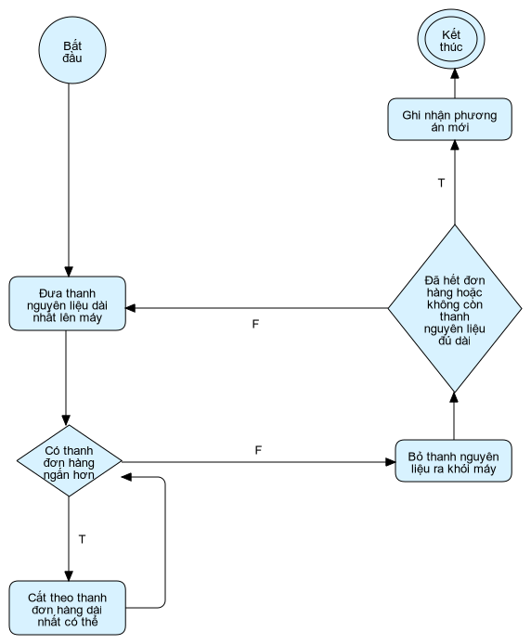
Tìm kiếm phương án

Slide 7
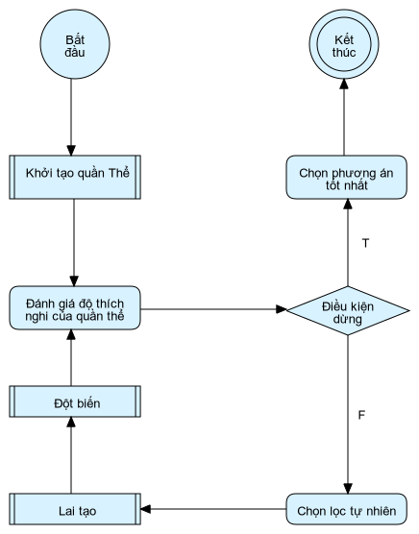
Tổng quan giải thuật cắt tiết kiệm

Slide 8
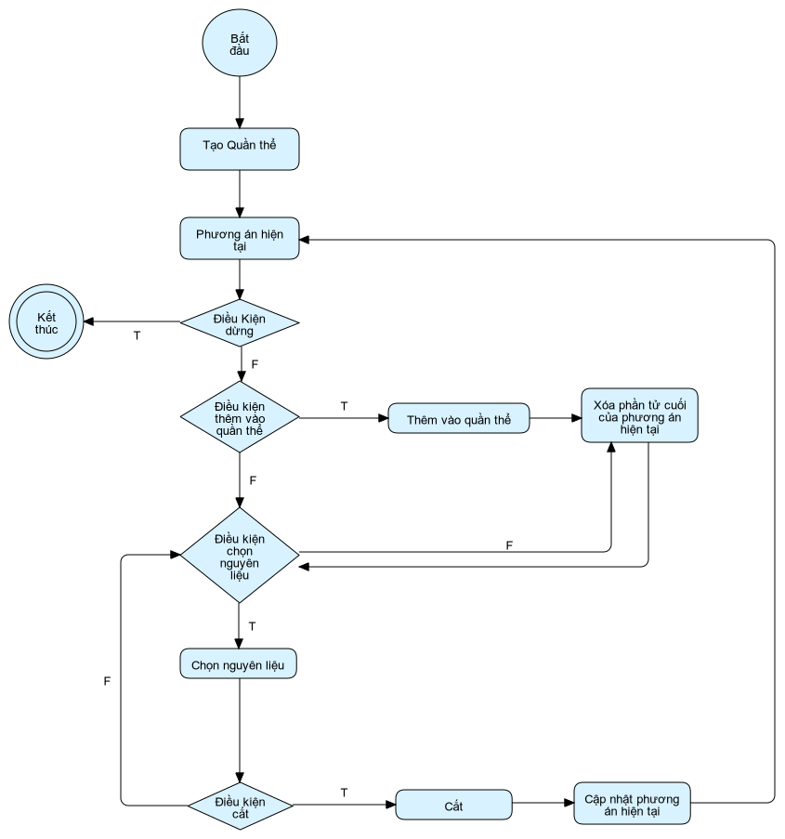
Khởi tạo quần thể

Slide 9
2. Giải thuật cắt tiết kiệm
Đánh giá độ thích nghi của quần thể
Điều kiện dừng thuật toán
Chọn lọc tự nhiên

Slide 10
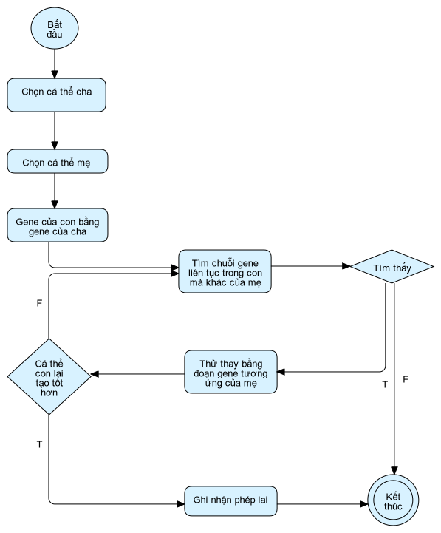
Lai tạo

Slide 11
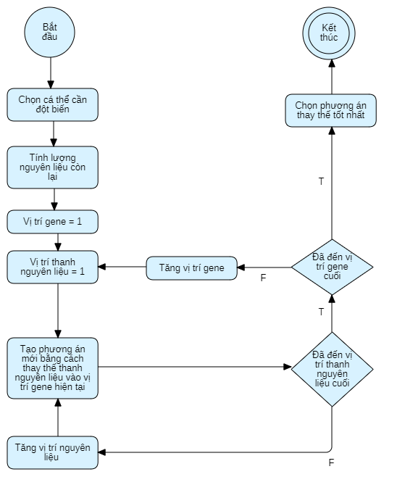
Đột biến

Slide 12
Phần 3. Thử nghiệm
Giải thuật cắt nhanh
Giải thuật cắt tiết kiệm
Giải thuật quy hoạch tuyến tính

Slide 13
Thử nghiệm thứ nhất
Đơn hàng cần 2000 thanh 2m và 1000 thanh 3m
Trong kho có 10000 thanh 11.7m
Thuật toán | Số lượng thanh sử dụng | Tỉ lệ dư thừa
Quy hoạch tuyến tính | 700 | 15%
Cắt nhanh | 700 | 15%
Cắt tiết kiệm | 700 | 15%

Slide 14
Thử nghiệm thứ hai
Đơn hàng cần 2000 thanh 2m, 1000 thanh 3m, 3000 thanh 5m và 4000 thanh 7m
Trong kho có 10000 thanh 11.7m
Thuật toán | Số lượng thanh sử dụng | Tỉ lệ dư thừa
Quy hoạch tuyến tính | 5500 | 22%
Cắt nhanh | 5500 | 22%
Cắt tiết kiệm | 5500 | 22%

Slide 15
Thử nghiệm thứ ba
Đơn hàng cần 200 thanh 1m, 300 thanh 2m, 700 thanh 4m và 500 thanh 8m
Trong kho có 1000 thanh 11.7m, 150 thanh 8m, 300 thanh 7.9m
Thuật toán | Số lượng thanh sử dụng | Tỉ lệ dư thừa
Quy hoạch tuyến tính | _ | _
Cắt nhanh | 850 | 23,5%
Cắt tiết kiệm | 890 | 22,4%

Slide 16
Thử nghiệm thứ tư
Đơn hàng cần 300 thanh 3m và 200 thanh 2m, 700 thanh 5m và 500 thanh 7m
Trong kho có 2000 thanh 11.7m, 150 thanh 8m và 300 thanh 7.9m
Thuật toán | Số lượng thanh sử dụng | Tỉ lệ dư thừa
Quy hoạch tuyến tính | _ | _
Cắt nhanh | 800 | 17%
Cắt tiết kiệm | 920 | 13%

Slide 17
Nhận xét
Nếu cần tận dụng các thanh nguyên liệu dư thừa thì nên sử dụng giải thuật cắt tiết kiệm
Chỉ sử dụng các thanh nguyên liệu mới thì sử dụng giải thuật cắt nhanh
Nếu khối lượng đơn hàng nhỏ thì sự khác biệt giữa cắt nhanh và cắt tiết kiệm là không đáng kể, sự khác biệt này càng rõ ràng khi mà đơn hàng càng lớn

Slide 18
Kết luận và hướng phát triển
Khóa luận đã làm được gì
Kết quả khóa luận

Slide 19
Em xin cảm ơn các thầy cô đã lắng nghe
Sinh viên Lê Công Kỳ

